Slide 1
Вінницький національний технічний університет
Факультет Машинобудування та транспорту
Кафедра металорізальних верстатів та обладнання автоматизованих виробництв
ПРЕЗЕНТАЦІЯ
Магістерської кваліфікаційної роботи
На тему “РОЗРОБКА ТЕХНОЛОГІІ ТА ОСНАЩЕННЯ ДЛЯ
АВТОМАТИЗОВАНОГО СКЛАДАННЯ УЗГОДЖУВАЛЬНОГО РЕДУКТОРА ДВИГУНА”
Виконав:
ст. гр. 1МВ-14м
Ярошук А.І.
Керівник: д.т.н, доцент
Севостьянов І.В.
Вінниця 2015 рік

Slide 2
Предмет дослідження – раціональні технології та оснащення для автоматизованого складання узгоджувального редуктора автомобільного двигуна
.
Мета і завдання дослідження. Метою даної магістерської кваліфікаційної роботи є розробка технології та оснащення для автоматизованого складання узгоджувального редуктора автомобільного двигуна.
Для досягнення вказаної мети необхідно виконати такі основні завдання:
- виконати техніко-економічне обґрунтування доцільності розробки;
- визначити програму випуску виробу, тип й методи виробництва;
- розробити маршрут та методи складання, визначити рівень автоматизації ТП складання;
- вибрати тип складального обладнання, розробити технологію операційного складання;
- виконати багатоваріантний аналіз конструкцій складальних пристосувань;
- розробити конструкції спеціальних складальних пристосувань та механізмів;
- розробити раціональну технологію проектування технологічних процесів складання;
- виконати розрахунок економічного ефекту від впровадження розробленої послідовності та спроектованого спеціалізованого обладнання;
- виконати необхідні розрахунки з безпеки життєдіяльності та з цивільного захисту.
Об'єкт дослідження – процеси автоматизованого складання стандартизованих вузлів.
Наукова новизна одержаних результатів
Розроблена раціональна послідовність проектування варіантів складальних процесів, що дозволяє автоматизувати проектування технологічних процесів складання сучасних складних виробів з обґрунтованим вибором з великого числа допустимих варіантів за кількома основними критеріями оптимального варіанту складального процесу.
Практичне значення одержаних результатів
У МКР розроблені раціональні схема і маршрут складання узгоджувального редуктора, компонувальна схема робочого місця автоматизованого складання. Виконано багатоваріантний аналіз конструкцій складальних пристосувань. Розроблені складальні креслення преса для складання виробу, стенду для закручування гайок редуктора та вібробункера. Запропоновано алгоритм раціональної технології проектування технологічних процесів складання.

Slide 3
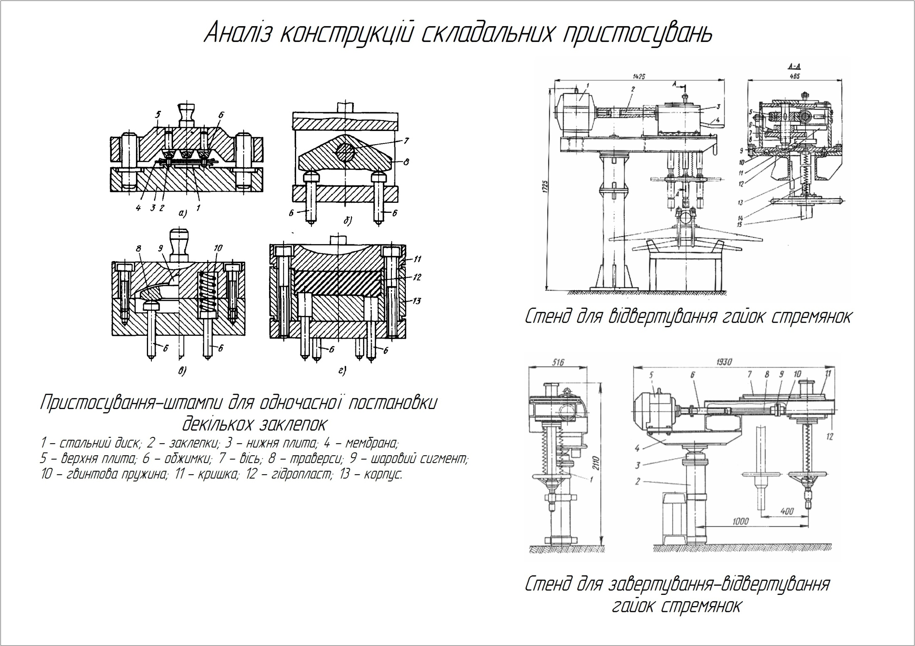

Slide 4
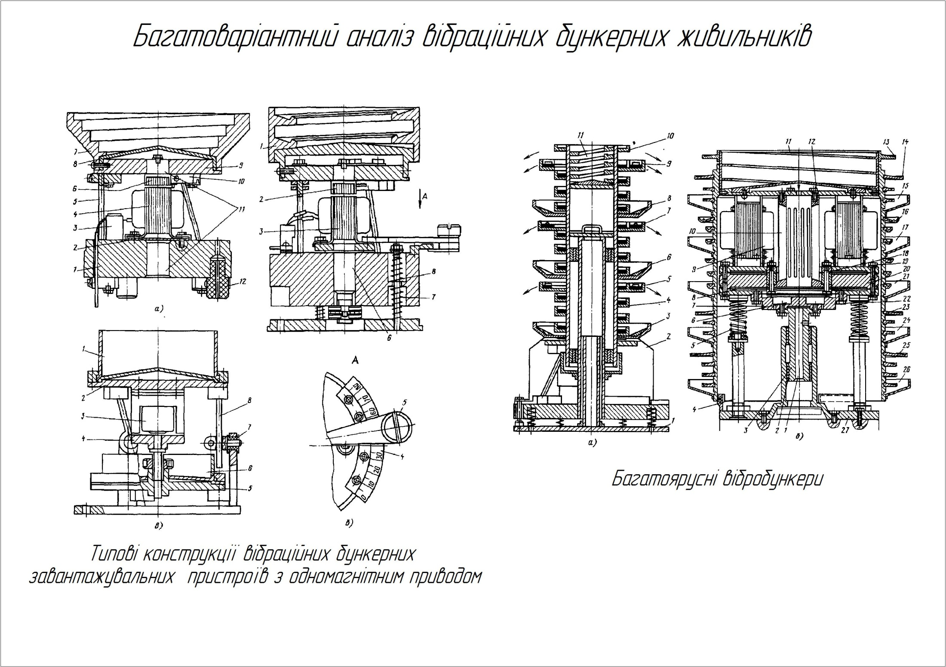

Slide 5
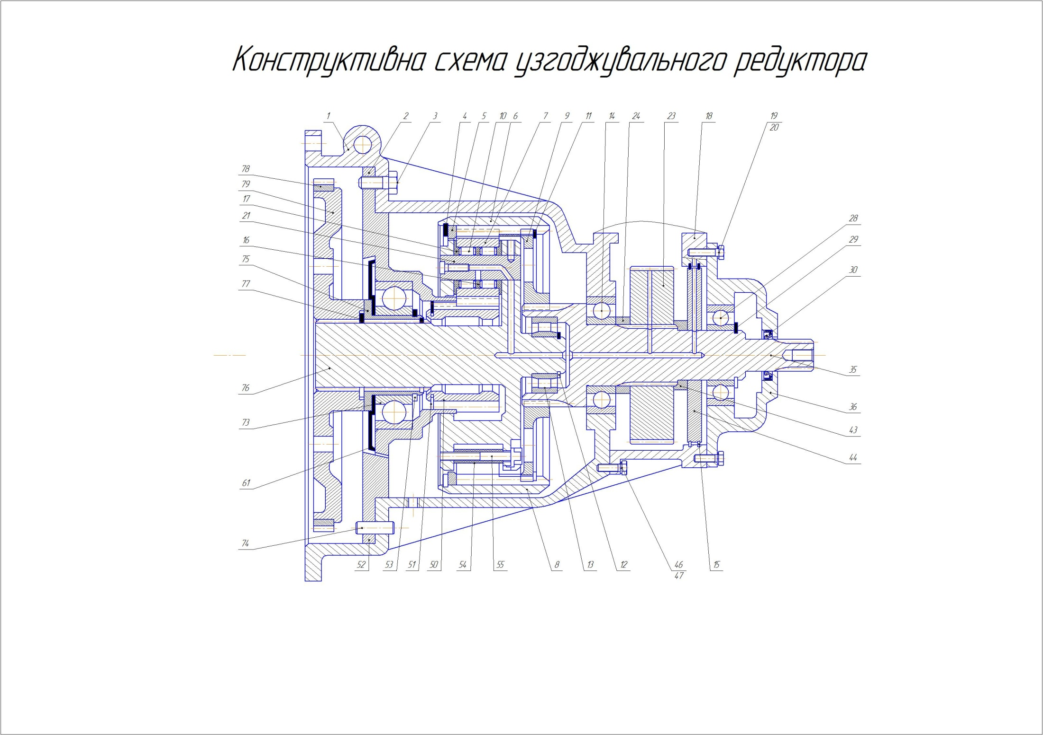

Slide 6
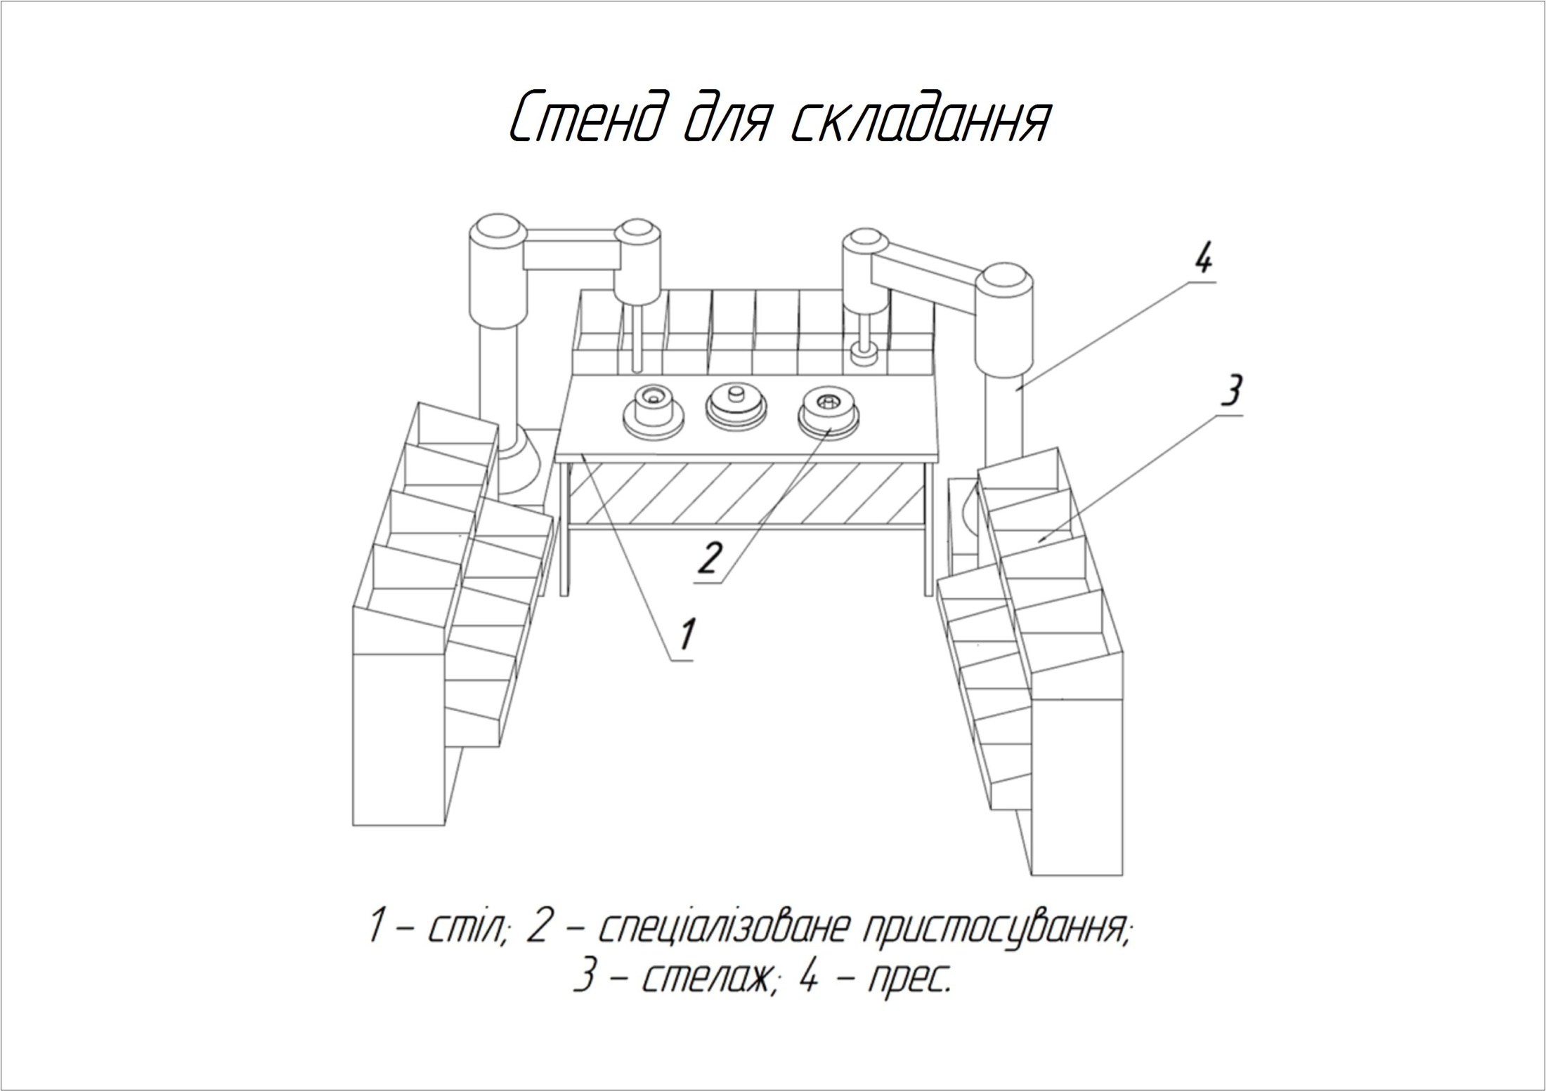

Slide 7
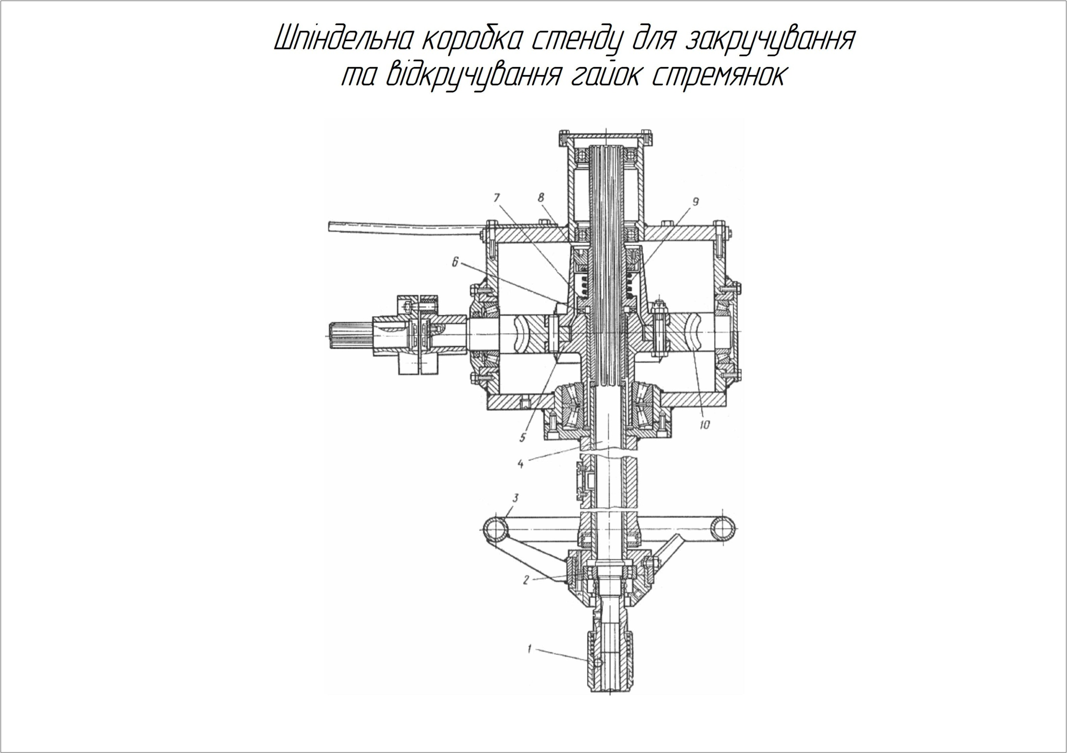

Slide 8
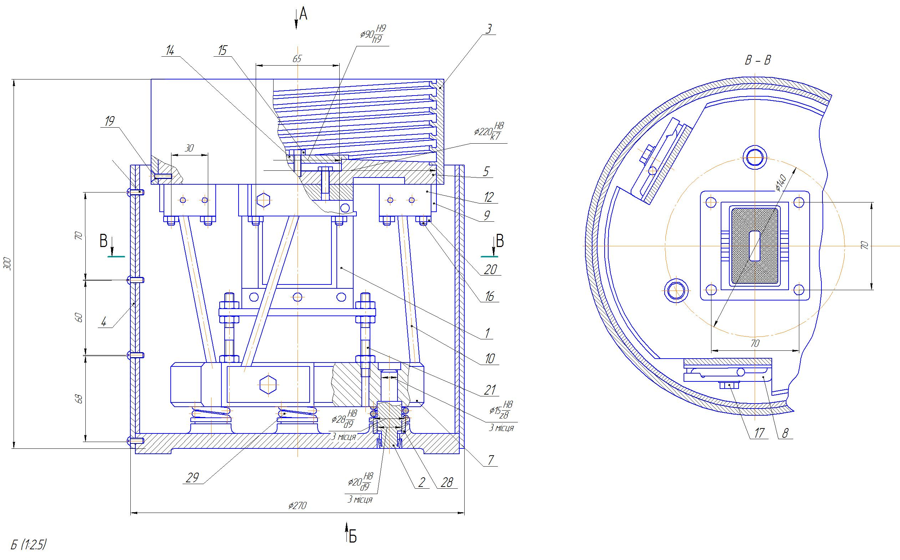

Slide 9
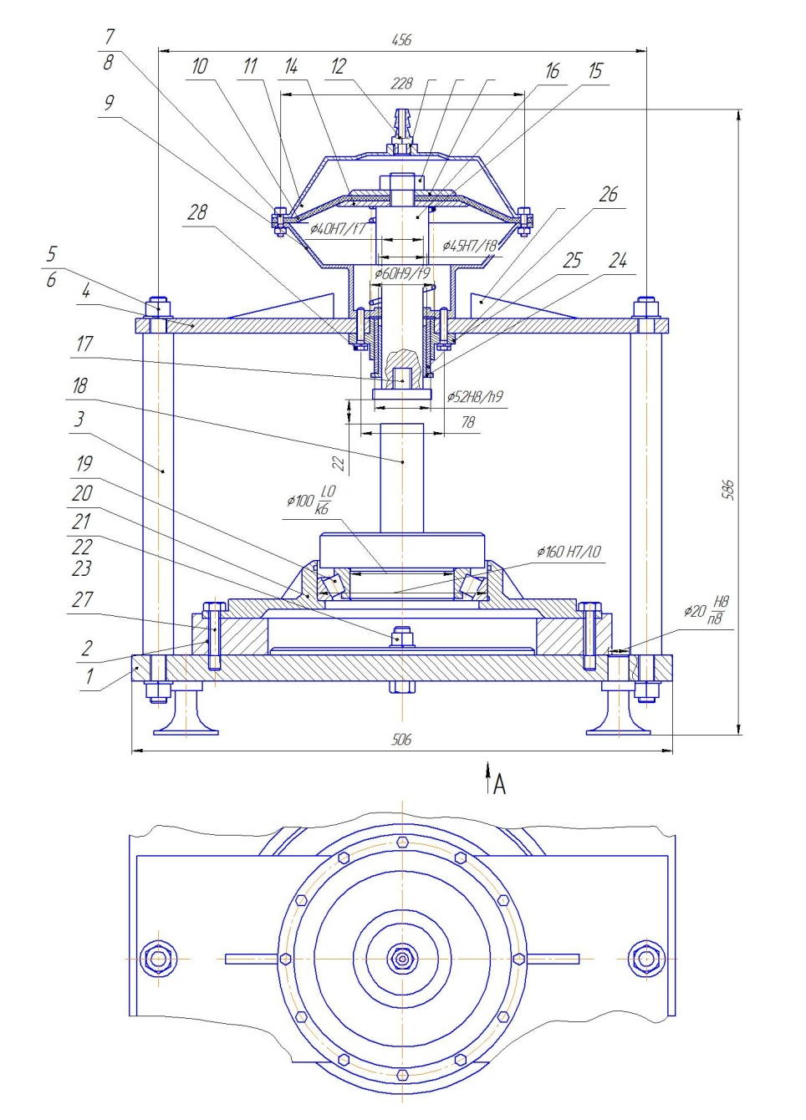

Slide 10
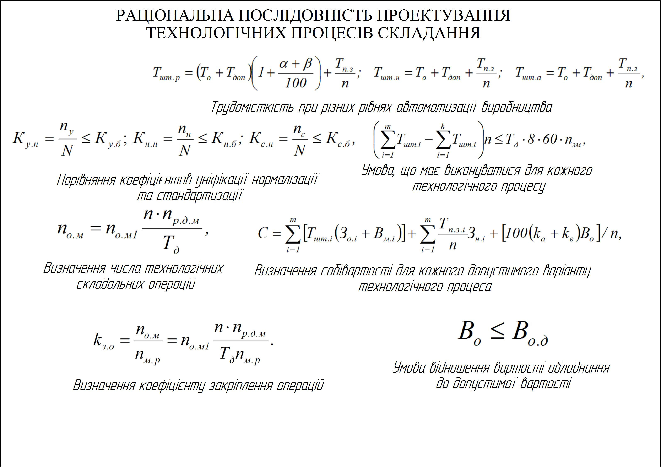

Slide 11
ДЯКУЮ ЗА УВАГУ!

